Slide 1
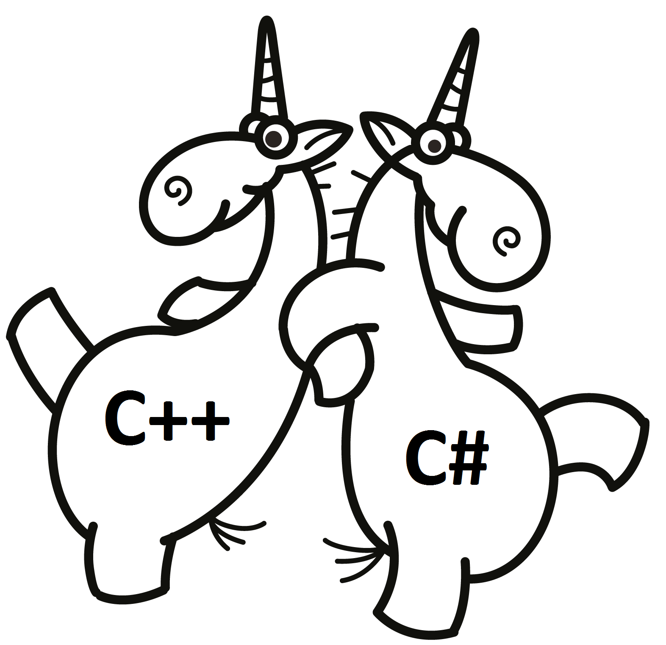
Статический анализ как гигиена кода
Андрей Карпов
ООО «СиПроВер»
технический директор
www.viva64.com
karpov@viva64.com

Slide 2
Для завлечения
Ошибка, на обнаружение которой было безуспешно потрачено около 50 часов, при помощи однократного запуска анализатора была обнаружена и исправлена менее чем за час!
Александр Лотохов
http://habrahabr.ru/post/198836/
2
www.viva64.com

Slide 3
Для завлечения
Подумаешь, 2000 сообщений про неинициализированные члены класса. Надо всё смотреть и править. Это дешевле, чем опять устраивать командировки с полётами к заказчику, как в прошлый раз.
NDA
3
www.viva64.com

Slide 4



О докладчике
Карпов Андрей Николаевич, 1981
Присутствует на Habrahabr под именем Andrey2008 - habrahabr.ru/users/andrey2008/
Технический директор ООО «СиПроВер»
MVP в категории Visual C++
Intel Black Belt Software Developer
Один из основателей проекта PVS-Studio (статический анализатор кода для языков C/C++/C#).
Проверил более сотни открытых проектов
4
www.viva64.com

Slide 5
Чем раньше ошибка найдена, тем дешевле её исправление
P.S. Аналогия с гигиеной
5
www.viva64.com

Slide 6
Как на ранних этапах находить и устранять ошибки?
«Надо писать правильно» – не работает
Обычно называют TDD
Парное программирование
6
www.viva64.com

Slide 7
Как на ранних этапах находить и устранять ошибки?
«Надо писать правильно» – не работает
Обычно называют TDD
Парное программирование
А ещё есть статический анализ кода – о нём и поговорим
7
www.viva64.com

Slide 8

Что такое статический анализ кода
Обзоры кода (code review)
Отлично, но слишком дорого.
Компромисс: пусть обзор кода выполняет программа.
8
www.viva64.com

Slide 9
Инструменты статического анализа
PVS-Studio
ReSharper
CodeRush
FxCop (Visual Studio SCA)
Parasoft dotTEST
Coverity Code Advisor
Klocwork
NDepend (другое, но близко)
StyleCop
List of tools for static code analysis: https://en.wikipedia.org/wiki/List_of_tools_for_static_code_analysis
9
www.viva64.com

Slide 10
Что умеют статические анализаторы кода. ReSharper
ILSpy
byte type = reader.ReadByte();
if (type < 0)
currentType = BamlRecordType.DocumentEnd;
else
currentType = (BamlRecordType)type;
Reshaper: Exression is always false.
10
www.viva64.com

Slide 11
Что умеют статические анализаторы кода. PVS-Studio
CruiseControl.NET
public void ModificationsAreComparedByModifiedDatetime()
{
Modification alpha = new Modification();
alpha.ModifiedTime = new DateTime(1975, 3, 3);
Modification beta = new Modification();
alpha.ModifiedTime = new DateTime(1961, 3, 3);
....
}
PVS-Studio: V3008 The 'alpha.ModifiedTime' variable is assigned values twice successively. Perhaps this is a mistake.
11
www.viva64.com

Slide 12
Что умеют статические анализаторы кода. Visual Studio SCA.
Orleans
void SubscribeForStoppingNotifcation(object handlerObject,
EventHandler<object> handler);
Notification
Visial Studio SCA: CA1704. Correct the spelling of 'Notifcation' in member name 'IServiceRuntimeWrapper.SubscribeForStoppingNotifcation(object, EventHandler<object>)' or remove it entirely if it represents any sort of Hungarian notation.
12
www.viva64.com

Slide 13

Как неправильно попробовать статический анализ
Попробовать на синтетических примерах
Попробовать на маленьком проекте
Делать выводы, проверив стабильную версию проекта
13
www.viva64.com

Slide 14
Эксперименты на синтетических примерах
int[] array = new int[10];
int sum = 0, i = 0;
Func<bool> checkConditionAndIncrement = () =>
{ i++; return i <= array.Length; };
for (; checkConditionAndIncrement();)
sum += array[i];
Ожидания
14
www.viva64.com

Slide 15
Эксперименты на синтетических примерах
int[] array = new int[10];
int sum = 0, i = 0;
Func<bool> checkConditionAndIncrement = () =>
{ i++; return i <= array.Length; };
for (; checkConditionAndIncrement();)
sum += array[i];
Ожидания
Это не лабораторная, это проект MSBuild
public int Compare(ITaskItem x, ITaskItem y)
{
if (x.CloneCustomMetadata().Count !=
x.CloneCustomMetadata().Count)
return -1;
Реальность
15
www.viva64.com

Slide 16
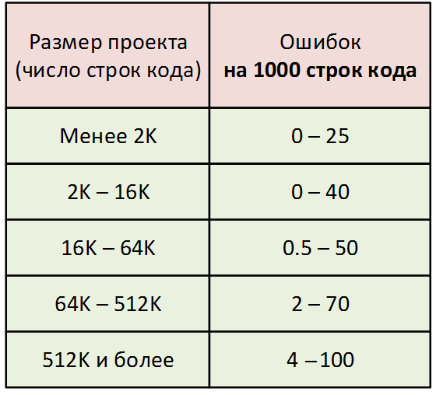
Попробую на маленьком проекте
16
www.viva64.com

Slide 17
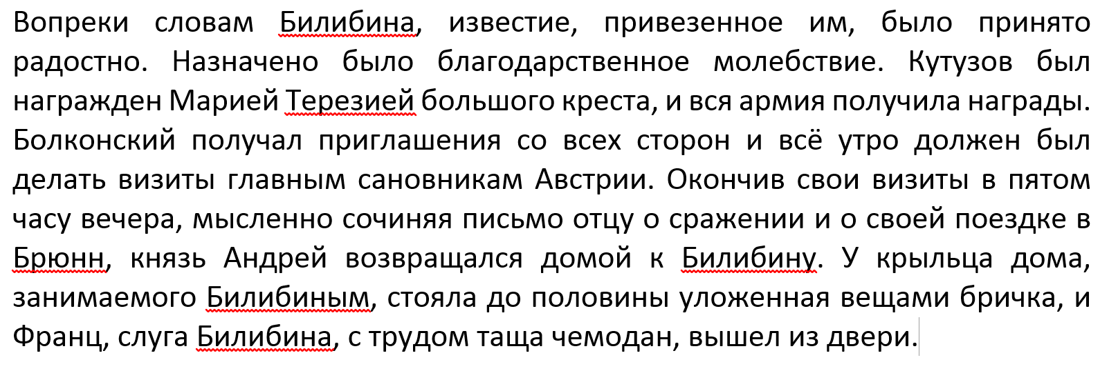
Прикольная игрушка, но находит мало ошибок
Аналогия с проверкой орфографии
Польза в регулярном использовании, а не в разовых проверках текста книг или программ
Да, надо уделить некоторое время настройке
Но пользу можно начать получать сразу при написании нового текста
17
www.viva64.com

Slide 18
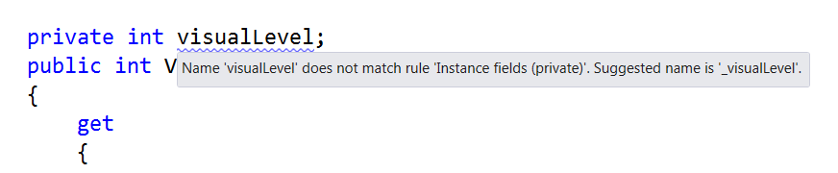
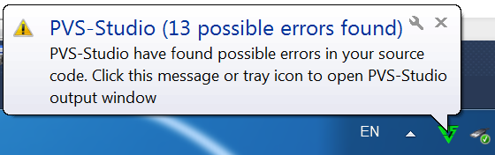
Как правильно попробовать статический анализ
Запустить на своем рабочем проекте
Регулярное использование:
  ReSharper: подсветка кода
  PVS-Studio: инкрементальный анализ кода, ночные запуски на сервере
18
www.viva64.com

Slide 19


Мифы. Я не делаю простые ошибки
19
www.viva64.com

Slide 20
Мифы. Я не делаю простые ошибки
Ожидания:
Статический анализ - это инструмент для "Макдональдса". Сейчас мои основные проблемы это сложно тестируемые алгоритмы и интеграция с другими разработчиками с использованием неявных контрактов по состояниям объектов.
20
www.viva64.com

Slide 21
Мифы. Я не делаю простые ошибки
Ожидания:
Статический анализ - это инструмент для "Макдональдса". Сейчас мои основные проблемы это сложно тестируемые алгоритмы и интеграция с другими разработчиками с использованием неявных контрактов по состояниям объектов.
Реальность:
Orleans Cloud Service SDK
private static UniqueKey NewKey(ulong n0, ulong n1, .....)
{
if (n1 == 0 && n1 != 0)
throw new ArgumentException(
"n0 cannot be zero unless n1 is non-zero.", "n0");
http://www.viva64.com/ru/examples/
21
www.viva64.com

Slide 22
Ещё про простые ошибки: эффект последней строки (выявил для C++)
TrinityCore
inline Vector3int32& operator+=(
const Vector3int32& other)
{
x += other.x;
y += other.y;
z += other.y;
return *this;
}
Source Engine SDK
inline void Init(
float ix = 0,
float iy = 0,
float iz = 0,
float iw = 0)
{
SetX(ix);
SetY(iy);
SetZ(iz);
SetZ(iw);
}
22
www.viva64.com

Slide 23
Эффект последней строки (C++)
qreal x = ctx->callData->args[0].toNumber(); Qt
qreal y = ctx->callData->args[1].toNumber();
qreal w = ctx->callData->args[2].toNumber();
qreal h = ctx->callData->args[3].toNumber();
if (!qIsFinite(x) || !qIsFinite(y) ||
!qIsFinite(w) || !qIsFinite(w))
На графике видно, что вероятность допустить ошибку в последнем скопированном фрагменте в 4 раза выше.
23
www.viva64.com

Slide 24
Эффект последней строки (С#)
Umbraco
public void SavePassword(IMember member, string password)
{
....
member.RawPasswordValue = result.RawPasswordValue;
member.LastPasswordChangeDate = result.LastPasswordChangeDate;
member.UpdateDate = member.UpdateDate;
}
24
www.viva64.com

Slide 25
Мифы. Тестов достаточно
Методики не являются конкурентами, а дополняют друг друга!
Всё протестировать сложно.
В тестах тоже могут быть ошибки
MSBuild (ResolveSDKReference_Tests.cs)
installedSDK.SetMetadata("SDKName", "GoodTestSDK, Version=2.0");
t.InstalledSDKs = new ITaskItem[] { installedSDK };
t.TargetedSDKConfiguration = "Debug";
t.TargetedSDKConfiguration = "x86";
t.BuildEngine = engine;
t.TargetedSDKArchitecture
PVS-Studio: V3008 The 't.TargetedSDKConfiguration' variable is assigned values twice successively. Perhaps this is a mistake.
25
www.viva64.com

Slide 26
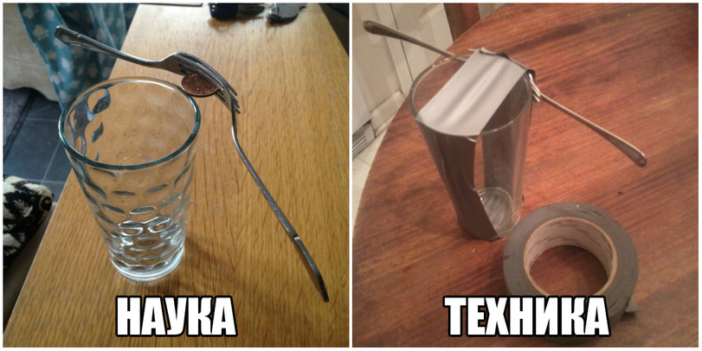
Как начать использовать статический анализатор
Идеальный путь
Реальный путь
26
www.viva64.com

Slide 27
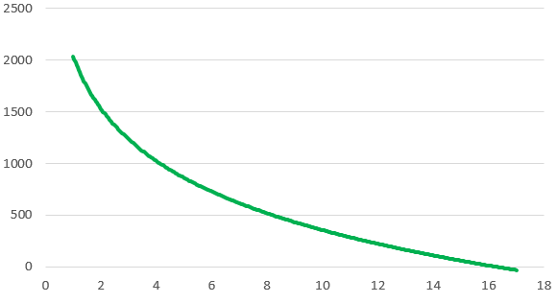
Идеальный путь на примере Unreal Engine 4
Количество предупреждений
Дни
Потребовалось 17 дней, чтобы совладать с предупреждениями. Не каждый менеджер проекта на это готов.
Подробности читайте в статье “Как команда PVS-Studio улучшила код Unreal Engine”: http://www.viva64.com/ru/b/0330/
27
www.viva64.com

Slide 28
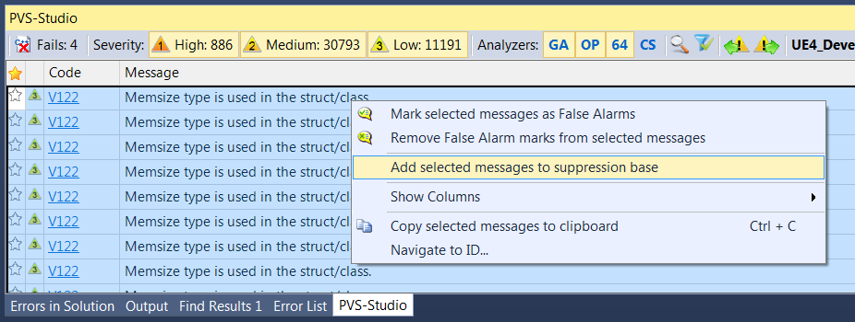
Реальный путь. База разметки
Пометить все сообщения, как неактивные
Видим сообщения только для нового или изменённого кода
Когда есть время – изучаем старые предупреждения
28
www.viva64.com

Slide 29
О ложных срабатываниях и запахах
CodeContracts
private const string FLOAT32 = "(_ FP 11 53)"; // To change!!!
private const string FLOAT64 = "(_ FP 11 53)";
if (type == FLOAT32)
{
types[original] = FloatType.Float32;
}
else if (type == FLOAT64)
{
types[original] = FloatType.Float64;
}
PVS-Studio: V3003 The use of 'if (A) {...} else if (A) {...}' pattern was detected. There is a probability of logical error presence.
29
www.viva64.com

Slide 30

Экспериментальная версия PVS-Studio, поддерживающая C#, доступна по ссылке: c.viva64.com
30
www.viva64.com

Slide 31
Выводы
Только в процессе написания статей:
  Проверено открытых проектов: 229
  Найдено ошибок: 9313
31
www.viva64.com

Slide 32
Выводы
Только в процессе написания статей:
  Проверено открытых проектов: 229
  Найдено ошибок: 9313
Статические анализаторы кода незаменимы при разработке средних и больших проектов
32
www.viva64.com

Slide 33
Выводы
Только в процессе написания статей:
  Проверено открытых проектов: 229
  Найдено ошибок: 9313
Статические анализаторы кода незаменимы при разработке средних и больших проектов
Краткое пособие для начинающих: начните
33
www.viva64.com

Slide 34
Если осталось время, ещё примеры
Umbraco
protected virtual void OnBeforeNodeRender(ref XmlTree sender,
ref XmlTreeNode node,
EventArgs e)
{
if (node != null && node != null)
{
if (BeforeNodeRender != null)
BeforeNodeRender(ref sender, ref node, e);
}
}
PVS-Studio: V3001 There are identical sub-expressions 'node != null' to the left and to the right of the '&&' operator.
34
www.viva64.com

Slide 35
Если осталось время, ещё примеры
Пользуясь случаем, хочу передать привет присутствующим здесь сотрудникам компании DevExpress
AJAX Control Toolkit (maintained by DevExpress)
foreach (var c in children)
{
var child = c as IDictionary<string, object>;
if (c != null)
animation.Children.Add(Deserialize(child));
}
PVS-Studio: V3019 Possibly an incorrect variable is compared to null after type conversion using 'as' keyword. Check variables 'c', 'child'.
35
www.viva64.com

Slide 36
Если осталось время, ещё примеры
AJAX Control Toolkit (maintained by DevExpress)
if ((sendingControlID != null && sendingControlID == this.ClientID)
|| sendingControlID == null)
Можно упростить:
if (sendingControlID == null || sendingControlID == this.ClientID)
PVS-Studio: V3031 An excessive check can be simplified. The '||' operator is surrounded by opposite expressions. AsyncFileUpload.cs 452
36
www.viva64.com

Slide 37
Если осталось время, ещё примеры
CodeContracts
if (mTypeConstraint == TypeConstraint.CLASS)
{
oh.Output("class", false); comma = true;
}
else if (mTypeConstraint == TypeConstraint.STRUCT)
.....
else if (mTypeConstraint == TypeConstraint.CLASS)
{
oh.Output(mClassConstraint, false); comma = true;
}
PVS-Studio: V3003 The use of 'if (A) {...} else if (A) {...}' pattern was detected. There is a probability of logical error presence.
37
www.viva64.com

Slide 38
Если осталось время, ещё примеры
CodeContracts
for (int i = 0; i < data.Length; i++)
{
if (data[i] != null)
{
for (int j = 0; j < lastElement[i]; i++)
{
str.AppendFormat("({0},{1})",
data[i][j].Index, data[i][j].Value);
}
}
}
PVS-Studio: V3014 It is likely that a wrong variable is being incremented inside the 'for' operator. Consider reviewing 'i'.
38
www.viva64.com

Slide 39
Если осталось время, ещё примеры
Orleans
public static string SanitizeTableProperty(string key)
{
key.Replace('/', '_'); // Forward slash
key.Replace('\\', '_'); // Backslash
key.Replace('#', '_'); // Pound sign
key.Replace('?', '_'); // Question mark
....
return key;
}
PVS-Studio: V3010 The return value of function 'Replace' is required to be utilized.
39
www.viva64.com

Slide 40
Если осталось время, ещё примеры
SharpDevelop
public WhitespaceNode(string whiteSpaceText,
TextLocation startLocation)
{
this.WhiteSpaceText = WhiteSpaceText;
this.startLocation = startLocation;
}
PVS-Studio: V3005 The 'this.WhiteSpaceText' variable is assigned to itself.
40
www.viva64.com

Slide 41
Если осталось время, ещё примеры
SharpDevelop
ContentPropertyNode clickedNode =
clickedButton.DataContext as ContentPropertyNode;
clickedNode = clickedButton.DataContext as ContentPropertyNode;
if (clickedNode == null)
Избыточность.
PVS-Studio: V3008 The 'clickedNode' variable is assigned values twice successively. Perhaps this is a mistake.
41
www.viva64.com

Slide 42
Если осталось время, ещё примеры
SharpDevelop
public override string ToString()
{
return
String.Format("[Line {0}:{1,2}-{3,4}:{5}]",
File, Row, Column, EndRow, EndColumn, Offset);
}
PVS-Studio: V3025 Incorrect format. A different number of actual arguments is expected while calling 'Format' function. Expected: 4. Present: 6.
42
www.viva64.com

Slide 43
Если осталось время, ещё примеры
GitExtensions
if (string.IsNullOrEmpty(translationCategory.Name))
new InvalidOperationException(
"Cannot add translationCategory without name");
PVS-Studio: V3006 The object was created but it is not being used. The 'throw' keyword could be missing: throw new InvalidOperationException(FOO).
43
www.viva64.com

Slide 44
Если осталось время, ещё примеры
Orleans
if (numRemoved > 0)
if (logger.IsVerbose) logger.Verbose(....);
else
if (logger.IsVerbose2) logger.Verbose2(....);
PVS-Studio: V3033 It is possible that this 'else' branch must apply to the previous 'if' statement. Interner.cs 274
44
www.viva64.com

Slide 45
Ответы на вопросы
E-Mail: Karpov@viva64.com
Я в twitter: https://twitter.com/Code_Analysis
PVS-Studio: http://www.viva64.com/ru/pvs-studio/
45
www.viva64.com

